Slide 1
LUCES, SOMBRAS Y DESAFÍOS DE LA LITURGIA EN AMÉRICA LATINA
A 50 años de promulgación de la Sacrosanctum Concilium

Slide 2
¿Cuáles son las luces y sombras de la pastoral litúrgica en nuestro Continente, a cincuenta años de la reforma litúrgica del Vaticano II?
¿Qué liturgia exige nuestra realidad y la propuesta pastoral (la Misión Continental) de la V Conferencia del Episcopado Latinoamericano y Caribeño, en Aparecida, entendida como una forma de Nueva Evangelización?

Slide 3
I. LUCES Y SOMBRAS Estructuras
Luces
En la mayoría de los países se han establecido las comisiones de liturgia o pastoral litúrgica nacional y en algunos también diocesanas y parroquiales.
En algunos países hay comisiones de pastoral de santuarios, arte sagrado, música litúrgica y bienes culturales, a veces integradas a la comisión de liturgia, a veces como comisiones aparte.
Se han creado asociaciones de liturgistas en algunos países.
En algunas diócesis se ha restablecido el diaconado permanente con éxito.

Slide 4
B. Sombras
En comisión de liturgia, ni siempre se apoya el trabajo de la comisión de liturgia por parte de los obispos o presbíteros.
No siempre hay armonía entre la pastoral litúrgica y la pastoral de los santuarios, el uso del arte sagrado y música litúrgica.
En países pequeños o regiones con pocos liturgistas se ha hecho difícil crear asociaciones o encuentros de liturgistas para renovarse, compartir conocimientos, etc.
Sigue siendo necesario evaluar la formación y aportación de los diáconos permanentes a la pastoral diocesana y particularmente a su ministerio litúrgico.

Slide 5
En algunos lugares se vive del culto y por tanto se multiplican a veces las celebraciones por razón pecuniaria y no por la razón de ser verdadera de la liturgia.

Slide 6
Formación
Luces
Desde la SC y el Catecismo de la Iglesia tenemos un concepto o definición más clara de la liturgia.
Se han revisado los currículos de liturgia de los seminarios y otras instancias formativas eclesiales.
Han aumentado las instancias de formación para ordenados y laicos.
Se han publicado los libros litúrgicos renovados.
Se producen muchos subsidios que ayudan a realizar las celebraciones.
Ha crecido la conciencia sobre la importancia de la inculturación.
A partir del Concilio Vaticano II se ha revalorado grandemente la Palabra de Dios.

Slide 7
B. Sombras
Algunos no han renovado su concepto sobre la liturgia y la siguen viendo como ceremonia o rubricismo o se confunde liturgia con animación.
La renovación de currículos no siempre va en armonía con la forma en que se celebra en los seminarios e institutos.
Falta un plan de estudio que dirija mejor las instancias de formación litúrgica (fomentar la teología litúrgica) y una fuerte promoción que haga que muchos más la aprovechen.
Muchos no conocen plenamente el contenido de los libros litúrgicos y a falta de formación se dan arbitrariedades o modas en la celebración por parte de los sacerdotes u otros agentes de pastoral.

Slide 8
No siempre se aprovechan los subsidios preparados.
A veces a falta de formación y conocimiento verdadero sobre lo que es la liturgia se hace una falsa inculturación.
A veces se relega la pastoral litúrgica vs. la pastoral de la Palabra.

Slide 9
Pastoral
Luces
La liturgia ha recuperado su sentido original como celebración del Misterio Pascual, cumbre de la historia de salvación.
Gran cantidad de documentos emanados del Magisterio sobre lo que es la liturgia.
Darnos la posibilidad de una participación directa en la celebración buscando conocer y acercarse al Misterio, particularmente a través de una serie de ministerios que se han desarrollado especialmente para los laicos.
El interés creciente en los temas de liturgia, tanto en los laicos como en los miembros del clero.

Slide 10
Liturgias más vivas, con ritos más simples y en la lengua vernácula.
Una presencia creciente de la Palabra de Dios en la celebración de la Iglesia.
El Magisterio y los documentos del Episcopado Latinoamericano –hasta antes de Aparecida- han tratado con gran cuidado el tema de la piedad popular.
La piedad popular es un terreno fértil para dar el paso a una verdadera iniciación litúrgica, incluso se nota un mutuo enriquecimiento entre la piedad popular y la liturgia.
En algunas ocasiones los recursos electrónicos-tecnológicos pueden ser de gran ayuda para que la asamblea se integre en la celebración.

Slide 11
B. Sombras
Existencia de una cierta división eclesial provocada por incomprensión de lo esencial de la liturgia.
Falta una suficiente confianza en que la eficacia de la liturgia depende en primer lugar de la acción de Dios y no de los recursos humanos.
No se ha logrado una verdadera integración entre las dimensiones de la pastoral: kerigma, catequesis, liturgia, testimonio, comunión, etc. Se sigue pensando más en áreas que en dimensiones.
Falta de conocimiento y comprensión de la reflexión eclesial en torno a la liturgia.

Slide 12
Exceso en la delegación, por ejemplo en la catequesis preparatoria a los sacramentos.
La incomprensión de lo fundamental de la liturgia ha llevado a desarrollar una creatividad mal entendida. Esto ha provocado el establecimiento de costumbres que no son fáciles de desarraigar.
El Documento de Aparecida no trata con suficiente equilibrio el tema de la piedad popular. Se ve de manera ingenua y asistemática manipulando incluso las palabras de Benedicto XVI.
Si no se tiene cuidado, la piedad popular puede terminar haciendo que la liturgia sea un simple elemento decorativo.

Slide 13
Los recursos electrónico-tecnológicos pueden ser un elemento distractor que impida o dificulte a la asamblea su integración en la celebración.

Slide 14
Celebración de los Sacramentos
Luces
Creciente participación en la Eucaristía.
Mayor presencia de la homilía en las distintas celebraciones litúrgicas.
Los sacramentos siguen siendo una ocasión festiva en la vida de los cristianos.
Se ha extendido la conciencia respecto de la dimensión eclesial-comunitaria en la celebración de los sacramentos, que además son vistos con seriedad y respeto.

Slide 15
B. Sombras
Falta de unidad de criterios en cuento a la comprensión y vivencia de la iniciación cristiana.
En algunas personas y sectores prevalece el individualismo en la celebración de los sacramentos.
Descenso del número de fieles que se acercan a recibir los sacramentos: Reconciliación, Matrimonio.
Poca disponibilidad de los sacerdotes para la celebración de la Reconciliación y la Unción de los enfermos.

Slide 16
Pobreza en cuanto a la homilética, a pesar de la multiplicación de los subsidios.
Resistencia de los fieles laicos para entrar en los procesos de preparación a los sacramentos.

Slide 17
II. DESAFÍOS
1. Hacia una liturgia “encuentro” con Jesucristo vivo.
2. Hacia una liturgia comunitaria y fraterna.
3. Hacia una liturgia significativa.

Slide 18
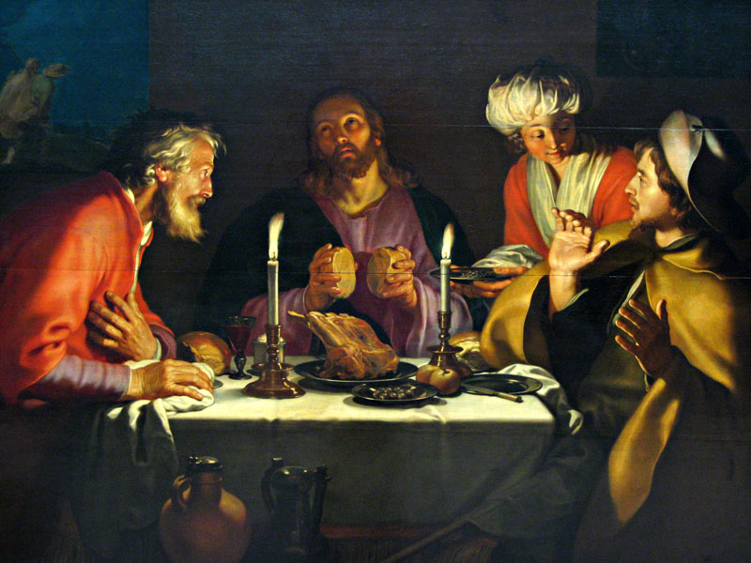
1. Hacia una liturgia que sea encuentro
con Jesucristo vivo

Slide 19
PUNTO DE PARTIDA
“…Y he aquí que yo estoy con ustedes todos los días hasta el fin del mundo.” (Mt 28,20)

Slide 20
“Cristo está siempre presente en su Iglesia, sobre todo en la acción litúrgica. Está presente en el sacrificio de la Misa, sea en la persona del ministro… sea sobre todo bajo las especies eucarísticas. Está presente con su fuerza en los Sacramentos… Está presente en su palabra, pues cuando se lee en la Iglesia la Sagrada Escritura, es El quien habla. Está presente, por último, cuando la Iglesia suplica y canta salmos…” (Sacrosanctum Concilium 7).

Slide 21
El Documento de Aparecida nos dice que la eucaristía es lugar de encuentro con el Señor (DA 250).
El cuerpo necesita de un lugar para estar, verse, encontrarse y alimentarse, y ese lugar es la eucaristía. Le llamamos entonces, lugar privilegiado, porque es una "fuente inagotable" para nuestra vida de cristianos.

Slide 22
Todo esto, que se afirma de la eucaristía, que es la liturgia por excelencia, se puede afirmar también de los demás seis sacramentos, de los sacramentales, de la liturgia de las horas y de toda la riqueza celebrativa del año litúrgico y la piedad popular. La liturgia, “ejercicio del sacerdocio de Cristo”, cabeza y cuerpo, es el lugar y el momento más intenso de encuentro, diálogo y comunión de la Iglesia con el Señor.

Slide 23
Tres tareas principales
Todo cristiano católico está ante tres tareas fundamentales, en las que las diversas instancias catequísticas juegan un papel fundamental:
como creyente, formarse en la dimensión mística de la liturgia, y en una vivencia de la misma que sea siempre consciente de la iniciativa y presencia de Dios, por medio de la gracia santificante, en toda celebración de la fe.

Slide 24
como discípulo, vivir la liturgia, especialmente la eucaristía, como encuentro central con Cristo, tanto personal como eclesial, para fortalecer allí su fe y su compromiso;
y como misionero, conducir a sus hermanos hacia una vivencia de la liturgia y de la eucaristía en la que también ellos se encuentren con Cristo vivo y se nutran de su gracia.

Slide 25
Para vivir la liturgia como encuentro con Cristo
La liturgia es encuentro sacramental
En la liturgia, el encuentro comunitario está en esencial relación con el encuentro personal de cada cristiano con el Señor. Este encuentro tiene su culminación en la comunión eucarística sacramental.

Slide 26
Comulgar con las especies eucarísticas es entrar en la máxima comunión con el Señor. Es celebrar el sacramento de la eucaristía en su plenitud. Toda celebración eucarística debería tender a que la asamblea comparta el Pan que es Cristo.

Slide 27
La liturgia es escuela de discipulado
En la liturgia descubrimos nuestra capacidad de llevar el Evangelio a todos los espacios de nuestra vida y reconocemos la dimensión misionera de nuestra comunidad.
Participar de la liturgia fortalece al discípulo misionero.

Slide 28
La liturgia renueva permanentemente nuestra vocación cristiana
Nuestra vocación cristiana nace del bautismo, se sella con la confirmación y se nutre de la eucaristía. Pareciera que son tres sacramentos distintos, pero la verdad es que los Sacramentos de la Iniciación Cristiana (bautismo, confirmación y eucaristía) no son sino uno solo.
Los tres en conjunto nos comunican a Dios, recibimos su Espíritu de santidad.

Slide 29
En cada eucaristía nuestra vocación cristiana recibe un nuevo impulso, y vamos descubriendo día a día, lo que el Señor quiere de nosotros.

Slide 30
Coherencia litúrgica que lleve a una “vida eucarística”
El encuentro con Cristo en la liturgia, particularmente en la eucaristía, no se improvisa. Cada celebración de la fe está inmersa en el conjunto de la vida cristiana, precedida por nuestra adhesión a Cristo y al Evangelio.
Si la liturgia es cumbre, supone que el cristiano llega con toda su vida a celebrarla, con todo lo que es y quiere ser.

Slide 31
Al mismo tiempo la liturgia continúa en la vida. La cumbre se transforma en fuente.
El encuentro suscita y desencadena un incremento, una profundización, un cambio cualitativo en la vida del creyente: lo impulsa a una vida “en Cristo”, como dice san Pablo, o a una "vida eucarística", como han destacado los Papas Juan Pablo II y Benedicto XVI.

Slide 32
“Vida eucarística” es, en el fondo, un sinónimo de auténtica vida cristiana; esa que llama al discípulo misionero a comprometerse entero y en todo momento, con su mente, su corazón y sus fuerzas, en la misión de Cristo.
Por eso, la vida eucarística exige la coherencia eucarística (Sca 83), Y bien se puede decir que esa coherencia eucarística tiene por fundamento la coherencia litúrgica.

Slide 33
2. Hacia una liturgia comunitaria y fraterna

Slide 34
Una liturgia de comunión eclesial
Pocas ocasiones nos hacen tomar tan viva conciencia de ser “Iglesia” (ecclesía: asamblea) como la celebración de la eucaristía.
La liturgia es de la Iglesia. De allí la permanente insistencia del magisterio en dos puntos:
Que ningún ministro o comunidad se “adueñe” indebidamente de la liturgia, celebrándola según criterios y opciones subjetivas y particulares.

Slide 35
Que ningún ministro o comunidad se “adueñe” indebidamente de la liturgia, celebrándola según criterios y opciones subjetivas y particulares.
Que se tenga una permanente atención a aquello que constituye la “unidad sustancial” del rito romano, es decir, aquella estructura, forma y eucología propia de la liturgia romana, que permite celebrarla con un alto grado de comunión en pueblos y naciones muy diversos, salvadas las particularidades propias de cada cultura (sobre todo notoria en la lengua, la música y la estética espacial y ornamental).

Slide 36
Una liturgia participativa
La “actuosa participatio” que fue uno de los pilares de la reforma litúrgica del Concilio, en línea con el trabajo del Movimiento litúrgico de la primera mitad del siglo XX, sigue siendo una tarea principal de la formación litúrgica del pueblo de Dios.
En la participación de cada fiel en la liturgia… se verifica la comunión de la Iglesia en una única alabanza.

Slide 37
Una liturgia fraterna
La liturgia, y muy en especial la eucaristía, es la mejor escuela para fortalecer la vida fraterna y la comunidad (DA 158, 175, 175a). Es sacramento de la caridad; en ella se vive aquello del Salmo 133,1: “Vean: ¡qué bueno, qué grato convivir los hermanos unidos!”.
Las descripciones de la primera comunidad cristiana que hacen los Hechos de los Apóstoles en los capítulos 2 y 4 revelan la íntima relación entre eucaristía y vida fraterna.

Slide 38
La acogida es clave en nuestras asambleas, a menudo impersonales y marcadas con un secular individualismo en la vivencia litúrgica. Acoger al que llega por primera vez a celebrar con nosotros, integrarlo a una comunidad viva de hermanos y hermanas que juntos son y forman la Iglesia, es hacer justicia al espíritu originario de los discípulos misioneros del Señor.

Slide 39
Una liturgia que impulse a construir un mundo de hermanos
El esfuerzo por ser pan para los pobres y necesitados, a empeñarse, de acuerdo a sus posibilidades y talentos, a trabajar por una sociedad en la que se vivan los valores del Evangelio, es insoslayable para una auténtica vivencia de la liturgia cristiana.
El Papa Benedicto ha subrayado en la Exhortación Apostólica Sacramentum caritatis 91 esta insoslayable dimensión de la eucaristía.

Slide 40
3. Hacia una liturgia significativa

Slide 41
La liturgia: «encuentro» a través de signos y de símbolos
La Iglesia nos presenta hoy su liturgia como un encuentro con Cristo vivo. Pero ese encuentro interpersonal se hace a través de signos y símbolos.

Slide 42
El misterio de la encarnación es el fundamento teológico de la sacramentalidad de la liturgia.

Slide 43
Dios hoy continúa «encarnándose» en los símbolos y signos litúrgicos para encontrarse con el hombre y comunicarle los tesoros de su gracia salvadora.

Slide 44
La liturgia es fundamentalmente una acción, una celebración donde prevalecen los símbolos.
Los símbolos litúrgicos no sólo informan, sino que tienen un papel mediador, comunicante, transformador.

Slide 45
La Iglesia sacramento de Cristo glorioso, se hace presente en la asamblea litúrgica que celebra el Misterio pascual. Los fieles reunidos en el nombre del Señor se convierten en sacramento de la presencia del Señor.
(cf. Mt 18, 20).

Slide 46
El Presidente de la celebración, en virtud del sacramento del orden, representa a Cristo cabeza y pastor y se convierte en un signo de comunión con el Señor.

Slide 47
Además de las personas, la Iglesia en su liturgia se vale de signos y de símbolos para actualizar la eficacia del Misterio pascual en favor de los creyentes.

Slide 48
Siendo de la esencia de la liturgia el ser «sacramental», lo externo, lo sensorial adquiere una importancia especial, porque los elementos materiales pasan al nivel de signos y de símbolos.

Slide 49
¡Cómo debemos cuidar nuestras actitudes en la celebración; cómo es de importante la explicación de los signos; y cómo se debe procurar que las cosas externas sean verdaderas, sencillas, adecuadas y de acuerdo con lo que la Iglesia nos pide!

Slide 50
«Si la sal se vuelve sosa ¿con qué se le devolverá su sabor?» (Mt 5, 13)

Slide 51
Si la Liturgia se vuelve in-significante, sin sentido para la vida de los creyentes ¿cómo devolvérselo?

Slide 52
Dos enemigos de la Liturgia significativa:
Falta de formación litúrgica…

Slide 53
Vivencia sacramental rutinaria y ritualista, poco regular y pasiva.
zzzzz
grgrgr

Slide 54
Hay que devolverle a la liturgia su carácter originario, de expresión viva de la fe de un pueblo creyente y peregrino.

Slide 55
¿QUÉ HACER?

Slide 56
Reforzar lo que es previo a la liturgia: el anuncio y la catequesis.

Slide 57
Inculturar la Liturgia.

Slide 58
I. El anuncio y la catequesis

Slide 59
«Para que los hombres puedan llegar a la Liturgia es necesario que antes sean llamados a la fe y a la conversión: ¿Cómo invocarán a Aquel en quien no han creído? (Rom 10,14)…»

Slide 60
En todos estos documentos se entrecruzan tres dimensiones de la relación catequesis-liturgia:
1) La catequesis como preparación para la vida litúrgica.
2) La liturgia como catequesis en acto.
3) La liturgia como fuente de la catequesis.

Slide 61
La catequesis litúrgica
La liturgia exige, primero, la fe; de lo contrario estaría vacía de su contenido esencial: creer y celebrar el misterio pascual de Cristo.
Esa fe, despertada por el anuncio, crece y se fortalece en la catequesis general.

Slide 62
¡ NO BASTA CREER !

Slide 63
Para celebrar bien también es necesario conocer la liturgia: su sentido, sus signos, sus fiestas, sus ritmos temporales, su diversidad.

Slide 64
«Incúlquese también por todos los medios la catequesis más directamente litúrgica…».
(SC 35, 3)
La buena celebración exige la catequesis directamente litúrgica, tal como lo indica Sacrosanctum Concilium.

Slide 65
¿Cómo se configura y articula la catequesis litúrgica?
a) La catequesis como iniciación a la liturgia.
b) La liturgia, catequesis en acto.
c) La liturgia, fuente de la catequesis.

Slide 66
Para ser ese auténtico lugar de encuentro con Jesús, la liturgia supone todo este trabajo previo de adhesión a Jesucristo, al Evangelio, a la Iglesia.

Slide 67
Supone amar y conocer la liturgia, tanto quien preside como quien celebra…
Y eso va de la mano de la catequesis.

Slide 68
Catequesis mistagógica

Slide 69
El esfuerzo por lograr una liturgia significativa no prospera sin una atención a la vivencia interior de cada cristiano.

Slide 70
¿ Qué es la catequesis mistagógica ?

Slide 71
Es la experiencia del encuentro vivo y persuasivo con Cristo, anunciado por auténticos testigos.
Dicho encuentro ahonda en la catequesis y tiene su fuente y su culmen en la celebración de la Eucaristía.
De esta estructura fundamental de la experiencia cristiana nace la exigencia de un itinerario mistagógico, en el cual se han de tener siempre presentes tres elementos:

Slide 72
a) La interpretación de los ritos a la luz de los acontecimientos salvíficos.
b) La catequesis mistagógica ha de introducir en el significado de los signos contenidos en los ritos.
c) La catequesis mistagógica ha de enseñar el significado de los ritos en relación con la vida cristiana.

Slide 73
El resultado final de la mistagogía es tomar conciencia de que la propia vida es transformada progresivamente por los santos misterios que se celebran.

Slide 74
II. Inculturación de la liturgia

Slide 75
La SC 37-40, constituye la carta magna del concilio Vaticano II sobre la inculturación de la liturgia por los aportes que hizo en esta materia.
El Papa Juan Pablo II ha señalado que la «inculturación de la liturgia» es un cometido importante para la renovación litúrgica (VQA 16).

Slide 76
Para la Iglesia latinoamericana y caribeña la inculturación de la liturgia constituye un gran desafío que hay que afrontar (cf. SD 248), ya que los cambios culturales dificultan la transmisión de la fe (cf. DA 100d), de allí la necesidad de la inculturación de la fe (cf. DA 479), y por tanto de la liturgia.

Slide 77
Por inculturación de la liturgia se entiende: el proceso a través del cual elementos peculiares de una cultura local son integrados en los textos, ritos, símbolos e instituciones asumidos por una Iglesia local para su culto.

Slide 78
Pastoralmente hablando, la inculturación es una necesidad, la historia confirma que la inculturación es un efectivo instrumento de evangelización.

Slide 79
Conclusión
«La liturgia en la Nueva Evangelización»

Slide 80
1. La liturgia como acción evangelizadora
Todo en la Iglesia tiene que contribuir a hacer que Cristo viva en nosotros. También la liturgia debe ser evangelizadora, tiene que contribuir a que Cristo sea conocido, amado y seguido.
Celebrando bien es como evangeliza la liturgia.

Slide 81
2. La Nueva Evangelización exige la renovación litúrgica
La liturgia también necesita renovarse. Si la evangelización, única tarea de la Iglesia, debe ser nueva en su ardor, en sus métodos y en sus expresiones, también la liturgia debe seguir ese camino de renovación.

Slide 82
La liturgia necesita un «nuevo ardor»:
Especialmente los sacerdotes, necesitamos una verdadera mística para celebrar el Misterio pascual de una manera digna, piadosa, consciente y activa.
Impregnarnos «totalmente del espíritu de la liturgia» .
Adquirir una nueva mentalidad, sobre todo los presidentes celebrantes, para que celebren «con toda el alma».

Slide 83
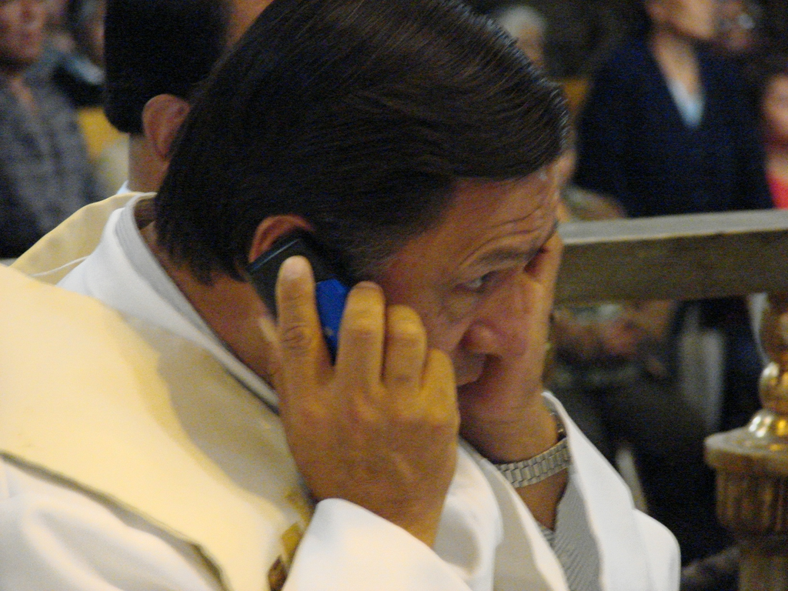
El nuevo ardor litúrgico, es volver al amor primero: «Considera lo que realizas e imita lo que conmemoras» (Ritual de la ordenación), de manera que vivamos como verdaderos «liturgos».

Slide 84
Los nuevos métodos en la sagrada liturgia, exigen el equilibrio pastoral entre “la sana tradición y el legítimo progreso” (SC 23) y aprovechar pastoralmente las múltiples posibilidades que nos ofrecen el Misal y los Rituales para tener una celebración variada y participativa.

Slide 85
Las nuevas expresiones en la liturgia tienen que ver fundamentalmente con la inculturación del Evangelio y con el lenguaje de los signos y de los símbolos.

Slide 86
Quizás más que buscar cambiar los signos y símbolos de nuestra liturgia, deberíamos entender mejor el sentido de los que tenemos y que hemos heredado del pasado.

Slide 87
GRACIAS POR SU ATENCIÓN

